Slide 1

3.2.边缘分布、条件分布
与随机变量的独立性

Slide 2
3.2.边缘分布、条件分布
与随机变量的独立性
一、边缘分布函数
问题：由(Ｘ,Ｙ)的分布导出Ｘ或Ｙ的分布．
二维随机变量(X, Y)的分布函数F(x, y)描述了
X, Y这两个随机变量组成的整体的统计规律.
这个整体是由X和Y组成的, 所以在(X,Y)的分

Slide 3
布函数F(x,y)中, 包含了关于X和Y的一切信息,
也包含了X与Y之间关系的一切信息. 我们称
其分量X及Y的分布函数为二维随机变量(X,Y)
关于X及关于Y的边缘分布函数, 分别记作
F_{X}(x), F_{Y}(y), 边缘分布函数可以由(X ,Y)的分
布函数F(x, y)来确定.

Slide 4
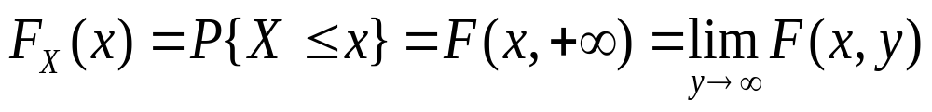
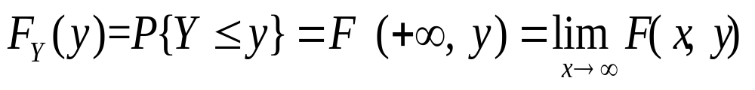
定义
称为二维随机变量(X, Y)关于X的边缘分布函数；
称为二维随机变量(X, Y)关于Y 的边缘分布函数.

Slide 5
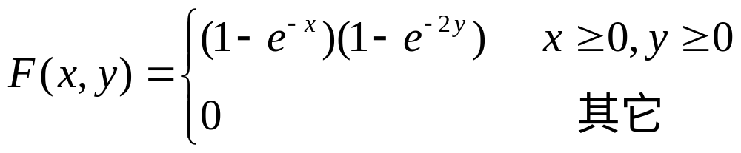
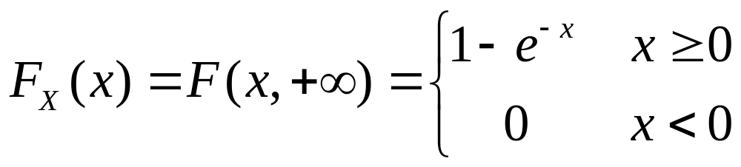
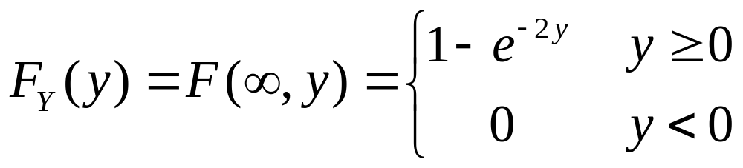
例1.已知(X,Y)的分布函数为
求F_{X}(x)与F_{Y}(y)。

Slide 6
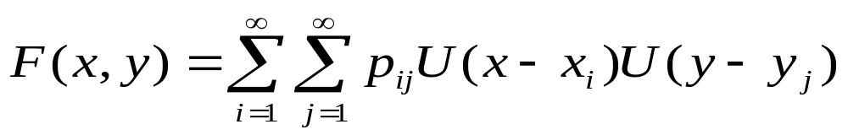
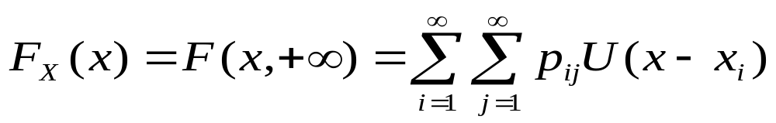
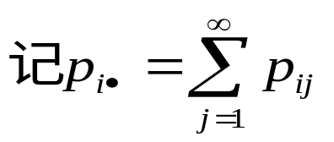
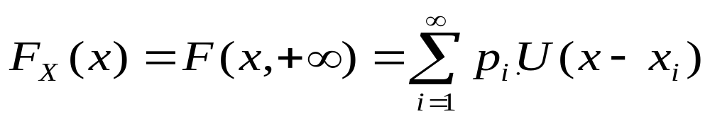
1、离散型r.v.的边缘分布
若随机变量X与Y的联合分布律为
则其分布函数为

Slide 7
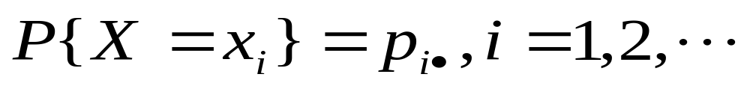
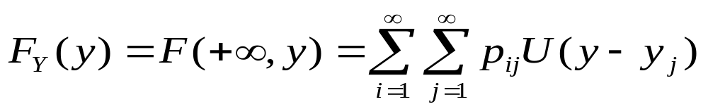
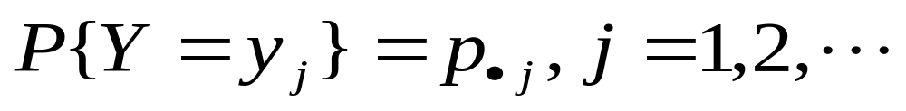
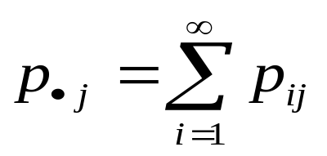
(X, Y)关于X的边缘分布律
同理：
(X, Y)关于Y的边缘分布律
其中

Slide 8
例2.已知(X,Y)的分布律为
X\Y 1 0
1 1/10 3/10
0 3/10 3/10
求X、Y的边缘分布律。
X\Y 1 0 p_{i .}
1 1/10 3/10
0 3/10 3/10
p_{. j}
解：
2/5
3/5
2/5
3/5
边缘分布律为
X 0 1 Y 0 1
P 3/5 2/5 P 3/5 2/5

Slide 9
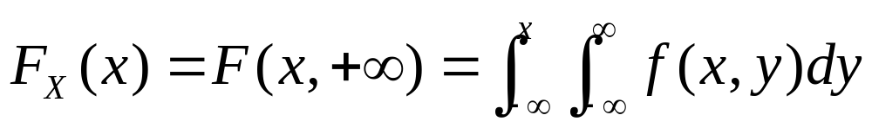

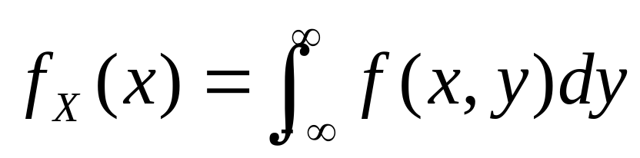
2、连续型r.v.边缘分布
设(X, Y)～f (x, y),(x, y)∈R²,F(x, y)为分布函数,则
称
为(X, Y )关于X 的边缘密度函数；

Slide 10
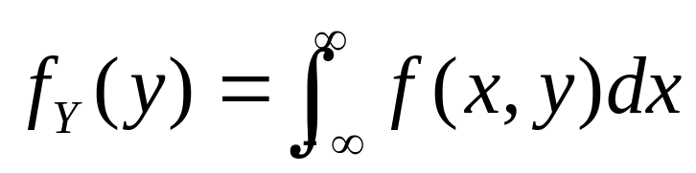
同理，称
为(X, Y)关于Y的边缘密度函数。
例3. 证明: N(μ₁, σ₁²; μ₂, σ₂², ρ)的边缘密度函数f_{X}(x)是N(μ₁, σ₁²)的密度函数，而f_{Y}(y)是N(μ₂, σ₂²)的密度函数，故二维正态分布的边缘分布也是正态分布。

Slide 11
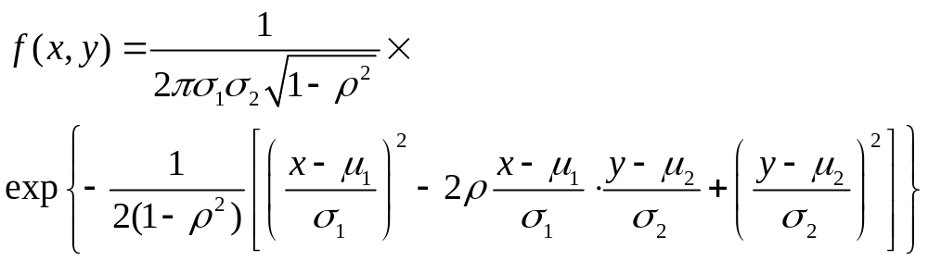
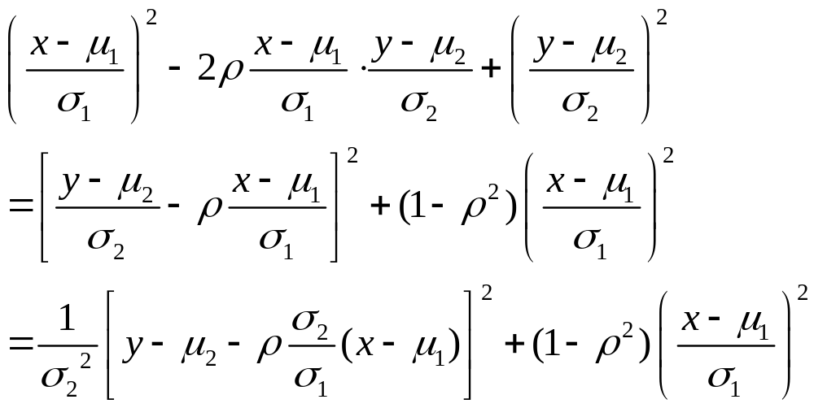

Slide 12
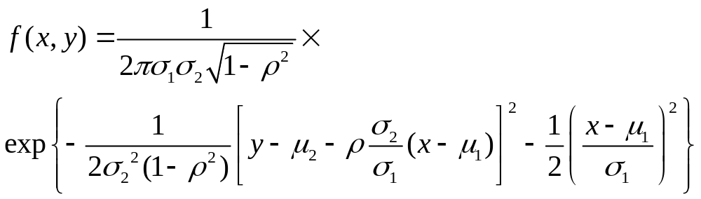
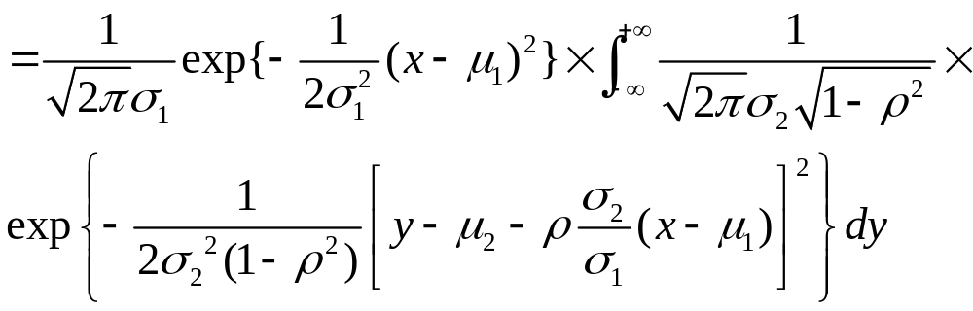

Slide 13
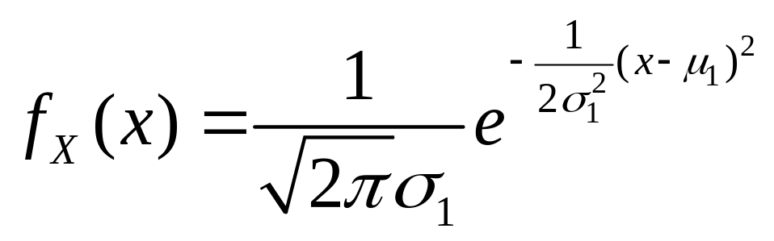
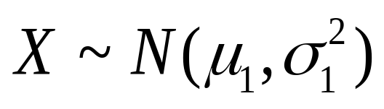
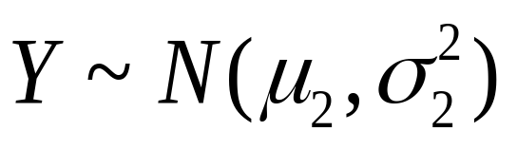
同理

Slide 14
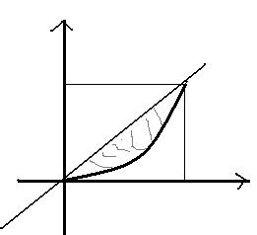
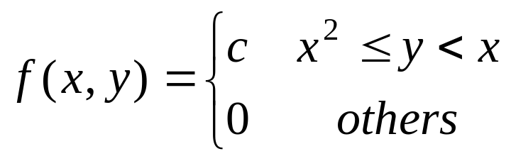
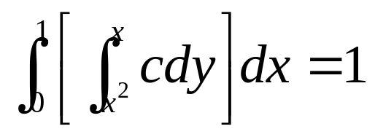

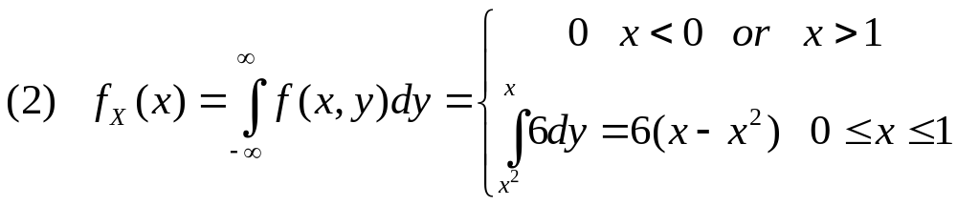
例4.设(X,Y)的概率密度为
(1)求常数c;
(2)求关于X,Y的边缘概率密度.
解:(1)由规范性

Slide 15
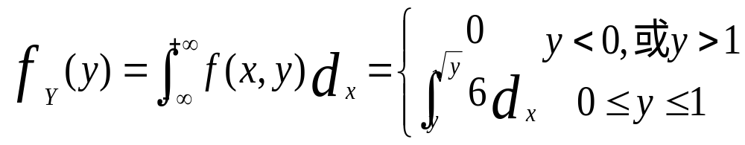
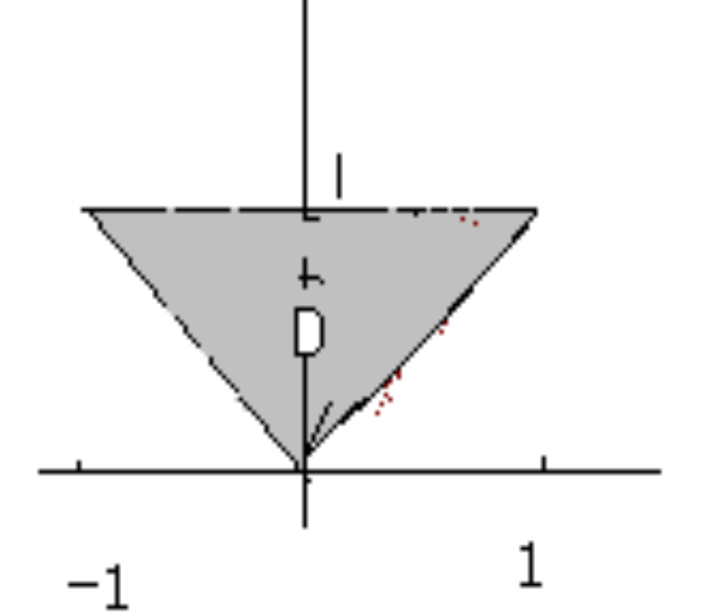
例5 设(X, Y)服从如图区域D上的均匀分布， 求关于X的和关于Y的边缘概率密度.
x=y
x=-y

Slide 16
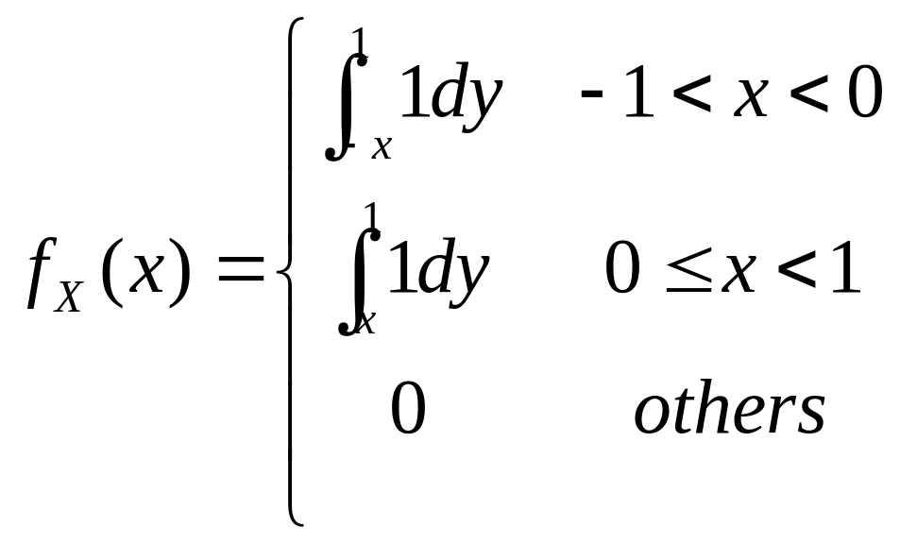
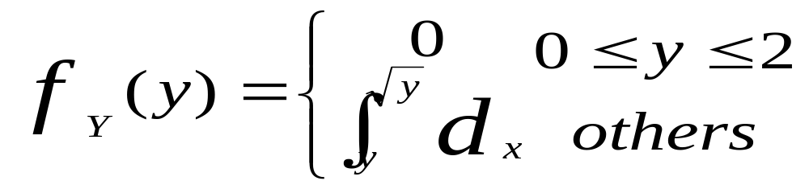

Slide 17
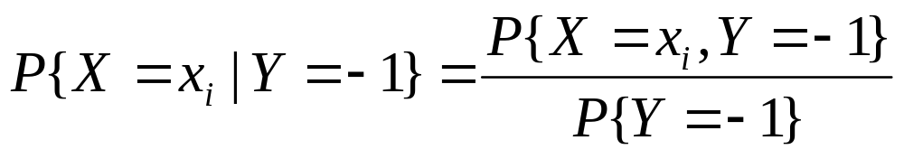
二、条件分布
1. 离散型随机变量的条件分布律
例6.已知(X,Y)的分布律为
X \Y -1 0 p_{i} .
-2 1/10 3/10 2/5
0 3/10 3/10 3/5
求X|Y = -1的条件分布律。
p._{j} 2/5 3/5

Slide 18
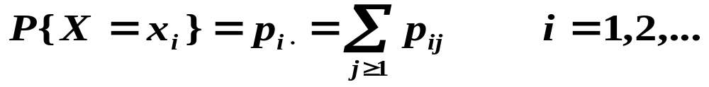
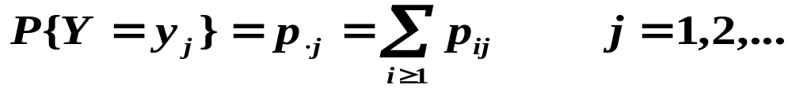
X|Y=-1 -2 0
P ¼ 3/4
设随机变量X与Y的联合分布律为
(X, Y)～ P{X＝x_{i}, Y＝ y_{j}}＝ p_{ij ，}(i, j＝1, 2, … )，
X和Y的边缘分布律分别为

Slide 19
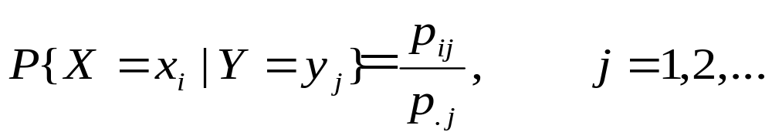
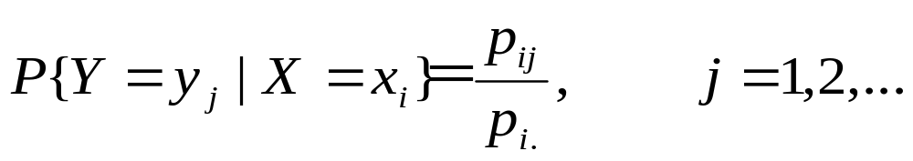
若对固定的j, p_{.j}>0, 则称
为Y＝ y_{j}的条件下，X的条件分布律;
同理，对固定的i, p_{i.} >0, 称
为X＝ x_{i}的条件下，Y 的条件分布律;

Slide 20





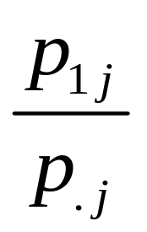
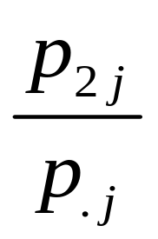
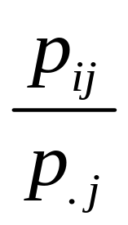



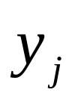
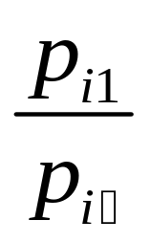
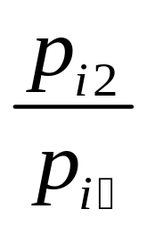
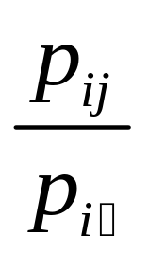
P
P

Slide 21
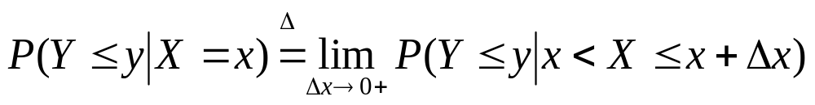
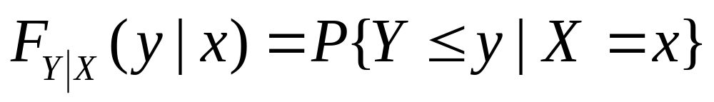

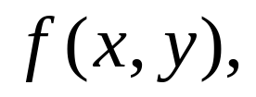
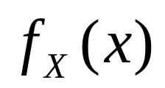
2 连续型随机变量的条件分布
定义
给定的X＝x条件下, 随机变量Y的条件分布
函数定义为
亦记为
设随机变量(X, Y)的分布函数为
概率密度函数为
其边缘密度函数为
,则有

Slide 22
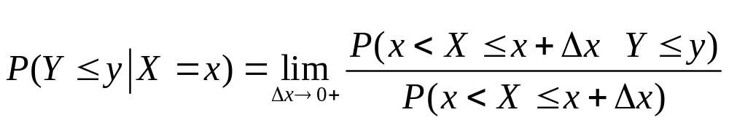
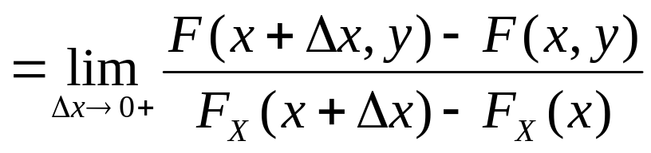
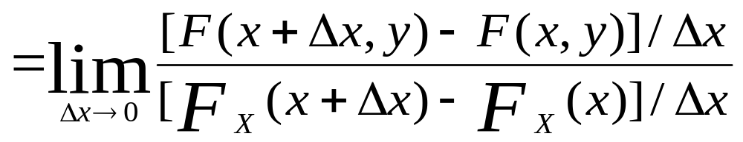


Slide 23




若记为X＝x条件下关于Y的条件密度函数

Slide 24



同理
例7.已知(X,Y)的概率密度为
y
1
x

Slide 25




(1)求条件概率密度
(2)求条件概率
解:

Slide 26




Slide 27





例8 (X,Y)~ N(μ₁, σ₁², μ₂, σ₂², ρ),求
解、

Slide 28

三、随机变量的相互独立性
定义 如果对任意实数x, y, F(x, y)=F_{X}(x)F_{Y}(y)
称随机变量X与Y独立.
这与事件的独立性
是一致的。

Slide 29



1.离散型r.v.的独立性
定理1.离散型r.v.(X,Y)的概率分布为
则X, Y 独立的充分必要条件为
其中

Slide 30



证明
根据定义X,Y 独立的充分必要条件为:

Slide 31









Ex9、 r.v.(X,Y) 分布律
X Y | -1 | 0 | 2
1
2
3
讨论 X,Y独立性？
显然有
因此 X,Y相互独立。

Slide 32


2、连续型随机变量的独立性
定理2 设(X,Y)是二维连续型随机变量，X与Y独立的充分必要条件是
f(x, y)=f_{X}(x) f_{Y}(y)
证明
根据定义X,Y 独立的充分必要条件为:

Slide 33
f(x, y)=f_{X}(x) f_{Y}(y)
推论 设(X,Y)是连续型随机变量，f (x, y)为(X, Y)的
概率密度函数，则随机变量X, Y独立的充分必要条
件为
f (x, y)＝h(x) g(y)
其中h(x), g(y)分别为x, y函数.

Slide 34
EX10
已知随机变量(X,Y)的分布律为
Y X | 1 | 2
0 | 0.15 | 0.15
1 | a | b
且知X与Y独立，求a、b的值。

Slide 35




例11 设(X,Y)服从N(μ₁, σ₁² , μ₂, σ₂², ρ)，证明 X与Y相
互独立的充要条件是ρ＝0.
证明 必要性: (X, Y)的概率密度函数为
关于X及Y的边缘概率密度为：
因X, Y相互独立, 则

Slide 36



当x= μ₁, y＝ μ₂时, 有
充分性 当ρ ＝0时, 显然对于任意的x, y均成立,
则X,Y相互独立.

Slide 37
总结
一、边缘分布
二、条件分布
三、随机变量的相互独立性

